Slide 1
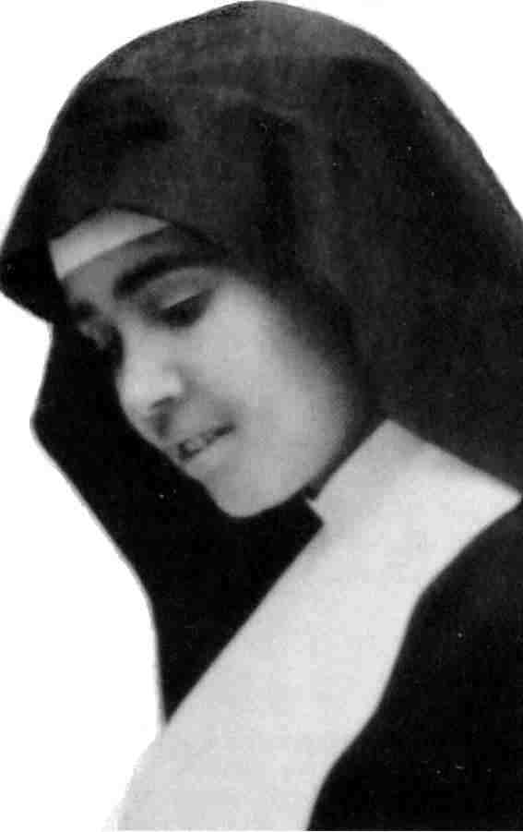
Sor Eusebia Palomino

Slide 2
El alma sin oración es como un jardín sin agua, como una hoguera sin fuego, como una barca sin timón. (carta a una AA.AA.)

Slide 3
Y el hombre, ¿que todavía se rebele contra su Dios, viendo los animales, las flores, los pájaros y tantísimas cosas que cantan la belleza de Dios? (Carta 43)

Slide 4
El hombre ha sido creado para el cielo y va buscando su cielo en las cosas de la tierra. (Carta 45)

Slide 5
El hombre se ha olvidado de Dios y Dios viene a recordarle que está presente en todas las cosas de la tierra (Carta 45)

Slide 6
Yo no puedo vivir sin mi Jesús, sin mi Dios porque es donde se encuentra la fuerza para llevar con amor y alegría todas las penas de la vida. (Carta 45)

Slide 7
Si queremos que nuestra alma tenga vida, y vida en abundancia, vayamos con frecuencia a recibir los sacramentos, en particular la Santa Eucaristía

Slide 8
No puedo vivir sin mi Jesús, sin mi Dio,s porque en Él se encuentra la fuerza para resistir las tentaciones del mal y soportar con serenidad y amor todos los sufrimientos de la vida

Slide 9
Cuando estaban hartos de jugar se sentaban en el suelo y Eusebia les enseñaba el catecismo.
Caridad veía todo esto y se preguntaba en su interior, ¿por qué lo hará?

Slide 10
Cuando era niña, cada vez que recibía la comunión sentía en mi interior una grandísima alegría porque Jesús estaba en mí... (Autobiografia)

Slide 11
¡Sí, amemos a los pobres! Y procuremos ayudarlos en todo aquello que podamos, ya con palabras, ya con obras,
pues Dios Nuestro Señor recibe como hecho a sí mismo lo que se hace a ellos. (Carta 50)

Slide 12
Ninguno diga: “soy pobre, no tengo nada que dar”. La caridad verdadera es aquella que no trae sus tesoros en una bolsa, sino en el corazón (Carta 55)

Slide 13
La vida es breve, la eternidad sin fin, y será todo alegría (Carta 55)

Slide 14
Todo lo que pido a la Virgen, Ella me lo concede (Autobiografia)

